Slide 1

Καρκίνοι Πεπτικού
Αναστασία Παπαφίλη
Παθολόγος-Ογκολόγος ΕΑΝΠ ΜΕΤΑΞΑ
ΚΑΤ’ΕΠΙΛΟΓΗΝ ΥΠΟΧΡΕΩΤΙΚΟ ΜΑΘΗΜΑ ΟΓΚΟΛΟΓΙΑ –ΕΑΡΙΝΟ ΕΞΑΜΗΝΟ 2020

Slide 2
Κολοορθικός καρκίνος
2^{ος} πιο συχνός καρκίνος στην Ευρώπη
80% στο κόλον
20% στο ορθό
Υψηλή συχνότητα στις ανεπτυγμένες χώρες & ηλικία > 50 έτη
5ετής επιβίωση: ~40-60%
~95% αδενοκαρκινώματα
Συχνότερα σποραδικός, 5-10% κληρονομικός:
- σύνδρομο οικογενούς αδενοματώδους πολυποδίασης (FAP)
- σύνδρομο Lynch γνωστό και ως κληρονομικός μη πολυποδιασικός κολοορθικός καρκίνος (HNPCC)

Slide 3
Κολοορθικός καρκίνος – προδιαθεσικοί παράγοντες
Παράγοντες κινδύνου: γενετικοί και περιβαλλοντικοί
Δίαιτα πλούσια σε θερμίδες, λίπος, κόκκινο και επεξεργασμένο κρέας
Δίαιτα χαμηλή σε φυτικές ίνες
Παχυσαρκία
Κάπνισμα
Αλκοόλ
Παθήσεις του παχέος εντέρου (νόσος Crohn, ελκώδης κολίτιδα)

Slide 4
Μοριακή Βιολογία
Ενεργοποίηση πρωτοογκογονιδίων (K/N-RAS)
Απενεργοποίηση των κατασταλτικών γονιδίων (p53)
Μεταλλάξεις στα γονίδια επιδιόρθωσης του DNA (MMR genes)
Αστάθεια γονιδιώματος
> χρωμοσωμική αστάθεια (CIN)
> απώλεια αλληλόμορφων γονιδίων, γονιδιακοί πολλαπλασιασμοί-
μεταθέσεις
> μεταλλάξεις σε διαδοχικά επαναλαμβανόμενες αλληλουχίες DNA
(μικροδορυφορική αστάθεια- MSI)

Slide 5
Κολοορθικός καρκίνος – Κλινική εικόνα
Συμπτώματα: αλλαγή στις συνήθειες εντέρου, κοιλιακό άλγος, αίμα στα κόπρανα ή μαύρα κόπρανα, κόπωση λόγω σιδηροπενικής αναιμίας, ανορεξία & απώλεια βάρους
Επείγοντα: απόφραξη ή διάτρηση εντέρου

Slide 6
Εξετάσεις
Εξετάσεις στα κόπρανα
> ανίχνευση μικροσκοπικής αιμορραγίας (FOB)
> ανίχνευση μεταλλάξεων του DNA (stool DNA)
Εργαστηριακός έλεγχος: γενική αίματος, βιοχημικές εξετάσεις, CEA
Κολονοσκόπηση
Απεικονιστικές
> Βαριούχος υποκλυσμός (διπλής αντίθεσης)
> CT κολονογραφία – εικονική κολονοσκόπηση (CT colonoscopy)
> CT Θ-ΑΚΚ για πλήρη σταδιοποίηση της νόσου
> MRI πυέλου στον καρκίνο ορθού για τον καθορισμό της τοπικής
επέκτασης του όγκου

Slide 7
Κολοορθικός καρκίνος
Η διεπιστημονική αντιμετώπιση της νόσου βασίζεται σε
Κολονοσκόπηση
Ιστολογική επιβεβαίωση της διάγνωσης/ μοριακό προφίλ
CT Θ-AKK προς αποκλεισμό απομακρυσμένων μεταστάσεων
Η βέλτιστη θεραπευτική προσέγγιση αποφασίζεται στα πλαίσια ογκολογικού συμβουλίου (γαστρεντερολόγο, χειρουργό, παθολόγο-ογκολόγο, παθολογοανατόμο)

Slide 8
Κολοορθικός καρκίνος
Εντοπισμένη νόσος > χειρουργική αντιμετώπιση
Ιστολογική έκθεση:
-βαθμό διαφοροποίησης
-βάθος διήθησης του εντερικού τοιχώματος (pT-status)
-παρουσία λεμφαγγειακής/περινευρικής διήθησης
-αριθμό διηθημένων λεμφαδένων (pN-status) *τουλάχιστον 12*
To pTNM status εχει μεγάλη προγνωστική σημασία οσον αφορά την επιβίωση και καθοδηγεί την μετεγχειρητική αντιμετώπιση!

Slide 9
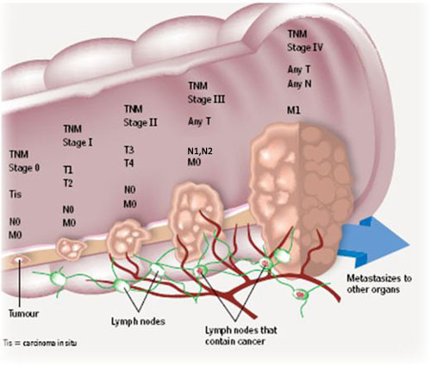
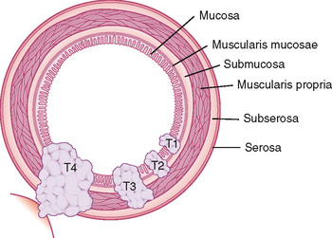

Slide 10
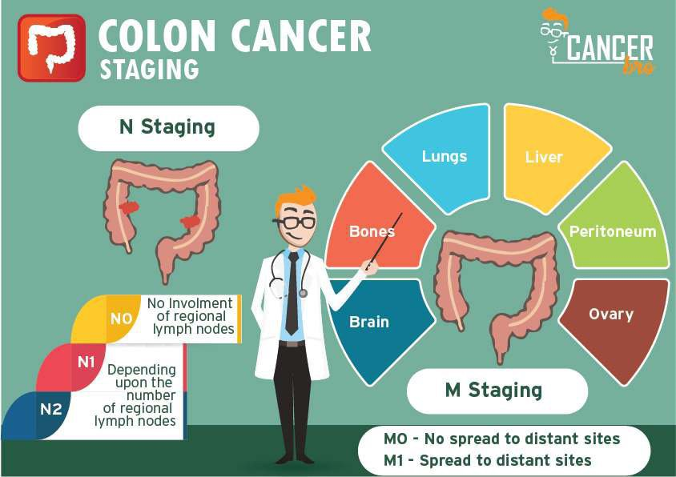

Slide 11
Κολοορθικός καρκίνος
Stage I > παρακολούθηση
Stage III και υψηλού κινδύνου Stage II > Επικουρική (adjuvant) ΧΜΘ
με μια φθοριοπυριμιδίνη: ενδοφλέβια 5FU ή per os capecitabine
+/- oxaliplatin
Παράγοντες κινδύνου: αφαίρεση < 12 λεμφαδένων, χαμηλή διαφοροποίηση, λεμφαγγειακή/περινευρική διήθηση, απόφραξη ή διάτρηση, pT4

Slide 12
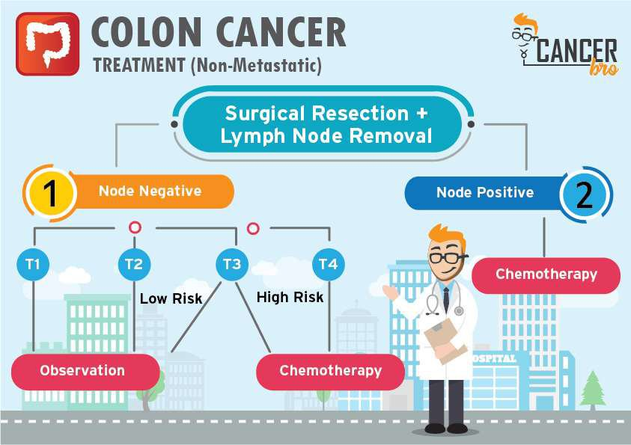

Slide 13
Μεταστατικός κολοορθικός καρκίνος
Συστηματικες θεραπείες με βάση τη φθοριοπυριμιδίνη iv/per os
Oxaliplatin (FOLFOX, CAPOX)
Irinotecan (FOLFIRI)
Panitumumab/Cetuximab (anti-Epidermal Growtη Factor drugs)
*μόνο σε ασθενείς που δε φέρουν μεταλλάξεις σε Κ ή Ν-RAS*
Bevacizumab/Afliberept (αντιαγγειογενετικοί παράγοντες)

Slide 14
Κολοορθικός καρκίνος
Ο θεραπευτικός σχεδιασμός πρέπει να εξατομικεύεται για κάθε ασθενή
Κάποιες μεταστάσεις πχ ηπατικές, μπορεί να είναι κατάλληλες για χειρουργική αφαίρεση εάν μειωθεί το μέγεθός τους με ΧΜΘ
Χημειοεμβολισμός (TACE), Θερμοκαυτηριασμός (Ablation) και Ραδιοεμβολισμός (ραδιενεργά μικροσφαιρίδια με θεραπευτικό ισότοπο Ύττριο Υ90) αποτελούν επιλογές για τοπικοπεριοχικούς χειρισμούς
Η ΑΚΘ (με ή χωρίς ΧΜΘ) έχει ρόλο στον καρκίνο ορθού και πρωκτού αλλά και στην ανακούφιση συμπτωμάτων του πρωτοπαθούς όγκου ή οστικών μεταστάσεων.
Στερεοτακτική Ακτινοχειρουργική υπο απεικονιστική καθοδήγηση (Cyberknife) σε επιλεγμένους ασθενείς

Slide 15
Καρκίνος οισοφάγου
8^{ος} πιο συχνός καρκίνος παγκοσμίως
Επίπτωση 2x στις λιγότερο ανεπτυγμένες χώρες
Επιθετική συμπεριφορά
Διηθεί τοπικά και μεθίσταται στους γειτονικούς λεμφαδένες αλλά και αιματογενώς
2 συχνότεροι ιστολογικοί τύποι: εκ πλακωδών κυττάρων & αδενοκαρκίνωμα

Slide 16
Καρκίνος οισοφάγου
Αύξηση στη συχνότητα εμφάνισης αδενοκαρκινώματος στις δυτικές χώρες
> από μεταπλαστικό αδενικό επιθήλιο (οισοφάγος Barrett), κυρίως στο κάτω τριτημόριο του οισοφάγου, ιδίως κοντά στη γαστροοισοφαγική συμβολή.
Γαστροοισοφαγική παλινδρομική νόσος > ↑ οισοφάγος Barrett > ↑κίνδυνος ανάπτυξης αδενοκαρκινώματος 30-40x

Slide 17
Καρκίνος οισοφάγου- Παράγοντες κινδύνου
Ηλικία >60,
Φύλο Α>Γ 3-4:1
Γεωγραφική εντόπιση: ↑ Μέση Ανατολή, Κίνα, Νότιο Αφρική, Ινδία
Αδενοκαρκινώματα: ΓΟΝΠ
> συχνές συνοσηρότητες: παχυσαρκία, ΑΥ, ΣΔ, ΣΝ
Πλακώδες: Κάπνισμα, Αλκοόλ, έλλειψη βιταμινών/διατροφικών παραγόντων, HPV
> συχνές συνοσηρότητες: ΧΑΠ, κίρρωση ήπατος, υποσιτισμός

Slide 18
Καρκίνος οισοφάγου- Συμπτώματα
Δυσφαγία (στερεές τροφές > υγρά > πλήρη αδυναμία προώθησης τροφής και σιέλου)
Πόνος, οπισθοστερνική δυσφορία
Έμετοι, παλινδρόμηση φαγητού > εισρόφηση > πνευμονίες
Αδυναμία/καταβολή
Απώλεια βάρους
Βράγχος φωνής λόγω διήθησης κάτω λαρυγγικού νεύρου (μη εξαιρέσιμη νόσος)
Πόνος στα οστά λόγω μεταστατικής νόσου

Slide 19
Καρκίνος οισοφάγου - Διάγνωση
Διάβαση οισοφάγου με βάριο
Οισοφαγογαστροσκόπηση – λήψη βιοψιών
Ενδοσκοπικό US – πληροφορίες για ανατομική εντόπιση, βάθος διήθησης (στάδιο Τ) και λεμφαδένες μεσοθωρακίου
CT – επέκταση βλάβης, διογκωμένοι λεμφαδένες, απομακρυσμένες μεταστάσεις
PET CT – πρόσθετες πληροφορίες για παρουσία απομακρυσμένων μεταστάσεων > αποφυγή μάταιων χειρουργείων
Λαπαροσκόπηση – ιδίως για όγκους γαστροοισοφαγικής συμβολής εάν υπάρχει υποψία ενδοκοιλιακής νόσου.

Slide 20
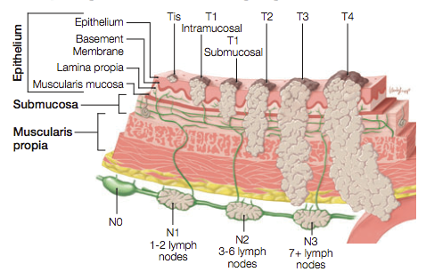
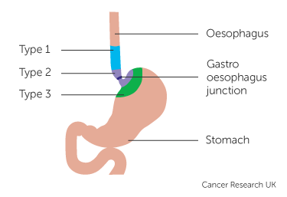
Καρκίνος οισοφάγου – Ταξινόμηση
Siewert Types I-III

Slide 21
Καρκίνος οισοφάγου -θεραπεία
Εντοπισμένη νόσος – χειρουργική επέμβαση, σε κατάλληλους ασθενείς, επαρκής θρεπτική κατάσταση
> διαθωρακική οισοφαγεκτομή–δυνατότητα λεμφαδενικού καθαρισμου (τεχνική Ivor Lewis)
> δια-διαφραγματικη οισοφαγεκτομή
Πρώιμο στάδιο: η ενδοσκοπική εκτομή βλεννογόνου είναι μια επιλογή στη θεραπεία του επιπολής καρκίνου του οισοφάγου όπου ο κίνδυνος λεμφαδενικών μεταστάσεων είναι μικρός

Slide 22
Καρκίνος οισοφάγου -θεραπεία
ΧΜΘ – προεγχειρητικά, μόνη ή σε συνδυασμό με ΑΚΘ
> Όφελος σε τοπικά προχωρημένη νόσο, Τ3 & εξαιρέσιμους Τ4 όγκους
ΧΜΘ – παρηγορική για ανακούφιση συμπτωμάτων
Συχνότερα χρησιμοποιούμενα φάρμακα σισπλατίνη, 5FU, πακλιταξέλη
Στοχευμένες θεραπείες: ~20% αδενοκαρκινώματα γαστροοισοφαγικής συμβολής εκφράζουν HER2
> Trastuzumab (Herceptin) αντι-HER2 μονοκλωνικό αντίσωμα

Slide 23
Καρκίνος στομάχου
2^{ος} καρκίνος παγκοσμίως
90% Αδενοκαρκινώματα
Κυρίαρχο ρόλο παίζει η λοίμωξη με Helicobater pylori
> χρόνια φλεγμονή > ατροφική γαστρίτιδα > εντερική μεταπλασία > δυσπλασία > καρκίνωμα
Αύξηση της συχνότητας όγκων με εντόπιση κοντά στη γαστροοισοφαγική συμβολή στις Δυτικές χώρες. Ιδίως σε άντρες, καπνιστές, παχύσαρκους.
Διατροφή: ↑κίνδυνος με κατανάλωση παστών, καπνιστών ή σε άλμη φαγητών, ↓ κίνδυνος κατανάλωση φρούτων και λαχανικών
<10% κληρονομικοι: μεταλλάξεις p53 (Li-Fraumeni), STK1 (Peutz-Jeghers), APC (FAP), MMR genes (σύνδρομο Lynch), μεταλλάξεις CDH1 (κληρονομικός διάχυτος καρκίνος στομάχου)

Slide 24
Καρκίνος στομάχου -Συμπτώματα
Συχνά άτυπα συμπτώματα
Δυσπεψία, Ανορεξία, Ναυτία, πρώιμο αίσθημα κορεσμού, οπισθοστερνική δυσφορία
Σε προχωρημένο στάδιο: κοιλιακό άλγος, απώλεια βάρους, αποφρακτικά συμπτώματα, δυσφαγία, έμετοι με πρόσμιξη αίματος, αιμορραγία με μέλαινες κενώσεις, αδυναμία λόγω αναιμίας, ίκτερος
80-90% των ασθενών έχει τοπικά προχωρημένη ή και μεταστατική νόσο τη στιγμή της διάγνωσης.
Κλινική εξέταση: ψηλαφητό κοιλιακό μόρφωμα, λεμφαδενοπάθεια αριστερού υπερκλείδιου βόθρου (λεμφαδένας του Virchow), περιομφαλική λεμφαδενοπάθεια (Sister Mary Joseph's node), ασκίτης

Slide 25
Καρκίνος στομάχου- Διάγνωση
Γαστροσκόπηση- λήψη βιοψίας
Ενδοσκοπική υπερηχοτομογραφία (EUS) –εκτίμηση βάθους διήθησης
Απεικονιστικές εξετάσεις: CT, MRI, PET –αναζήτηση μεταστάσεων
Διαγνωστική λαπαροσκόπηση –σταδιοποίηση και κυτταρολογική εξέταση περιτοναϊκού υγρού από εκπλύσεις > καθορίζει τη ριζικότητα της χειρουργικής επέμβασης.
Εργαστηριακός έλεγχος και καρκινικοί δείκτες

Slide 26
Καρκίνος στομάχου- Ιστοπαθολογικά χαρακτηριστικά
Ταξινόμηση WHO- τα καρκινώματα του στομάχου διαιρούνται σε:
αδενοκαρκίνωμα εντερικού και διάχυτου τύπου
θηλώδες
σωληνώδες
βλεννώδες αδενοκαρκίνωμα
καρκίνωμα με κύτταρα δίκην σφραγιστήρος δακτυλίου (signet ring carcinoma)
αδενοπλακώδες καρκίνωμα, πλακώδες (ακανθοκυτταρικό) καρκίνωμα, μικροκυτταρικό καρκίνωμα, αδιαφοροποίητο καρκίνωμα και λοιπά

Slide 27
Καρκίνος στομάχου- Ιστοπαθολογική έκθεση
Μέγιστη διάμετρος του όγκου
Θέση του όγκου
Μακροσκοπική εικόνα του όγκου
Βάθος διήθησης (ανατομική στιβάδα)
Ιστολογικός τύπος
Ιστολογικός βαθμός
Όρια εκτομής (εγγύς, άπω και περιφερικά)
Αγγειακή, περινευρική διήθηση
Κατάσταση λεμφαδένων
HER-2

Slide 28
Καρκίνος στομάχου -Αντιμετώπιση
Χειρουργική επέμβαση
> ενδοσκοπική εκτομή βλεννογόνου
> υφολική γαστρεκτομή
> ολική γαστρεκτομή
> συναφαίρεση λεμφαδένων –επιχώριος λεμφαδενικός καθαρισμός D1 ή
εκτεταμένος λεμφαδενικός καθαρισμός D2
*αφαίρεση τουλάχιστον 15 λεμφαδένων για σωστή ΤΝΜ σταδιοποίηση*
ΧΜΘ
ΑΚΘ

Slide 29
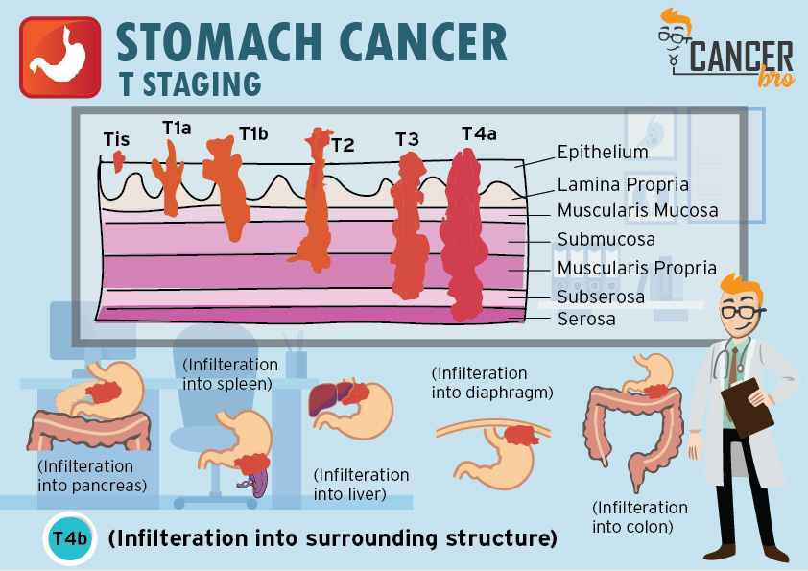

Slide 30
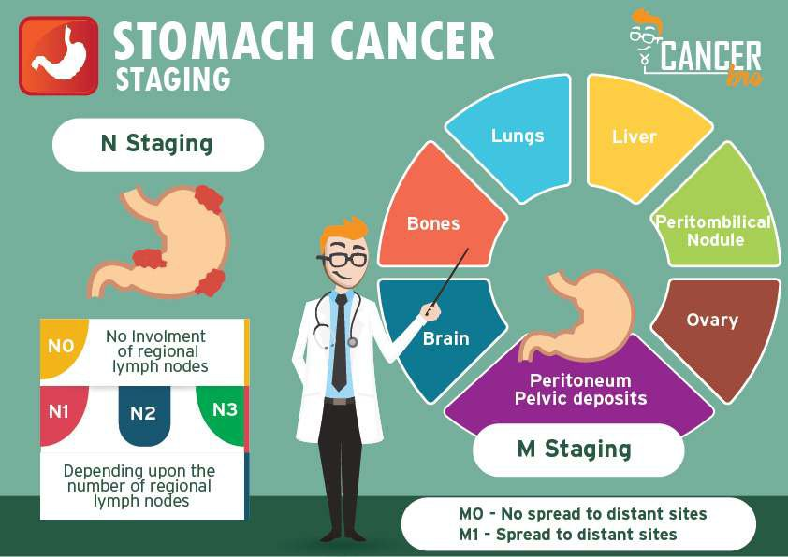
N0
N1: 1-2
N2: 3-4
N3: 7+

Slide 31
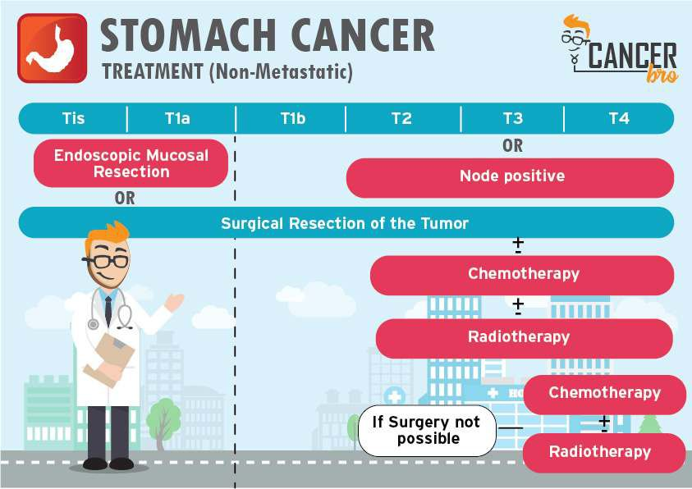

Slide 32
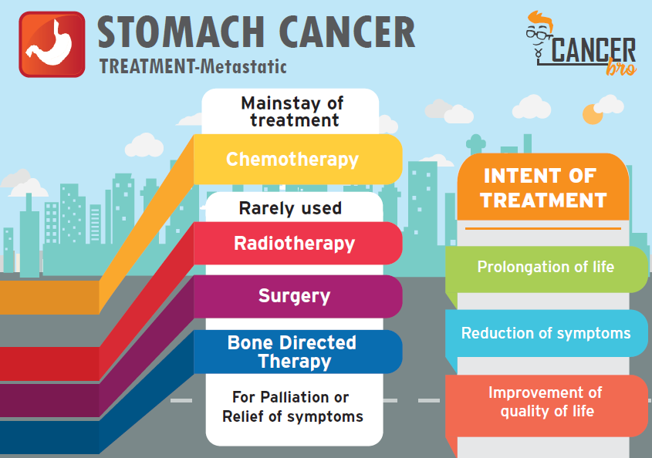

Slide 33
Καρκίνος στομάχου –Συστηματική θεραπεία
Περιεγχειρητική ΧΜΘ – συνδυασμοί με βάση την πλατίνα πχ Cisplatin + 5FU (CF) > όφελος στην 5ετή επιβίωση
Προεγχειρητική χημειοακτινοθεραπεία μπορεί να ληφθεί υπ’ όψιν για ασθενείς με εξαιρέσιμη T3-4, LN+ νόσο
Παρηγορική ΧΜΘ σε ασθενείς με μεταστατική νόσο: CF, DCF, συνδυασμοί με ιρινοτεκάνη.
Σε ασθενείς με υπερέκφραση HER2 (~19%) > προσθήκη Trastuzumab στο θεραπευτικό σχήμα CF – σημαντική βελτίωση στην ανταπόκριση, PFS και OS.
Αντιαγγειογενετικοί παράγοντες έχουν θέση στη 2^{η} γραμμή σε συνδυασμό με ΧΜΘ πχ ramucirumab + paclitaxel.

Slide 34
Καρκίνος Παγκρέατος
85% Αδενοκαρκινώματα Παγκρέατος
Από τους πλέον θανατηφόρους καρκίνους
Εκτιμάται ότι μέχρι το 2030 θα είναι η 2^{η} αιτία θανάτου λόγω αύξησης της επίπτωσης και έλλειψης αποτελεσματικών θεραπειών
Στην πλειοψηφία των ασθενών εντοπίζεται σε προχωρημένο στάδιο
Ακόμα και σε ασθενείς με εξαιρέσιμη νόσο, χειρουργείο με R0 εκτομή και επικουρική ΧΜΘ, το ποσοστό 5ετούς επιβίωσης δεν ξεπερνάει το 20%.

Slide 35
Καρκίνος Παγκρέατος – Παράγοντες κινδύνου
Κάπνισμα
Παχύσαρκοι, ηλικιωμένοι, άνδρες
Οικογενειακό Ιστορικό ca παγκρέατος, παγκρεατίτιδας
Ιστορικό ΣΔ, χρόνια/κληρονομική παγκρεατίτιδα
Κληρονομούμενα σύνδρομα: HNPCC, Peutz-Jeghers

Slide 36
Καρκίνος Παγκρέατος – Συμπτώματα
διαφορετική συμπτωματολογία ανάλογα με την εντόπιση της νόσου -κεφαλή, σώμα, ουρά
απώλεια βάρους, ίκτερο (κεφαλή παγκρέατος)
στεατόρροια, κοιλιακό ή οσφυϊκό άλγος (σώμα ή ουρά παγκρέατος)
δυσπεψία, ναυτία
οξεία παγκρεατίτιδα, χωρίς εμφανή αιτία
αιφνίδια εμφάνιση σακχαρώδους διαβήτη, σε ασθενείς άνω των 50 ετών, χωρίς οικογενειακό ιστορικό > ισχυρή υποψία νόσου

Slide 37
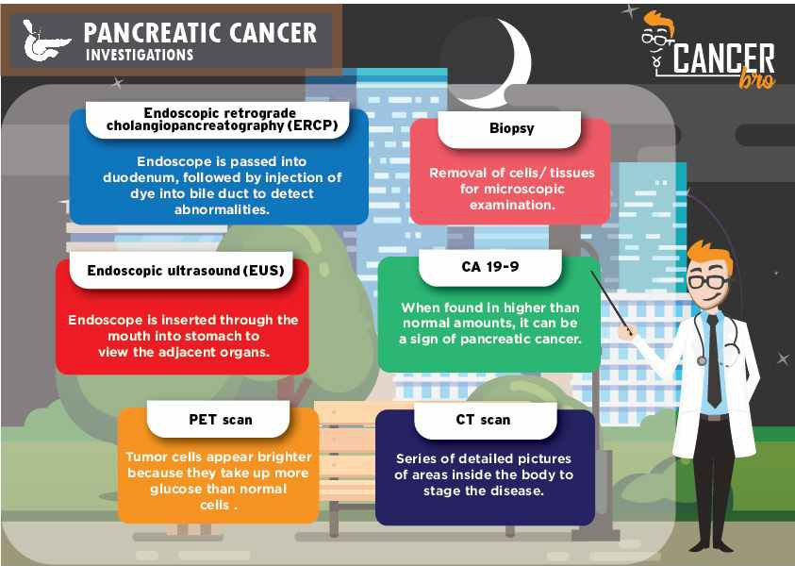

Slide 38
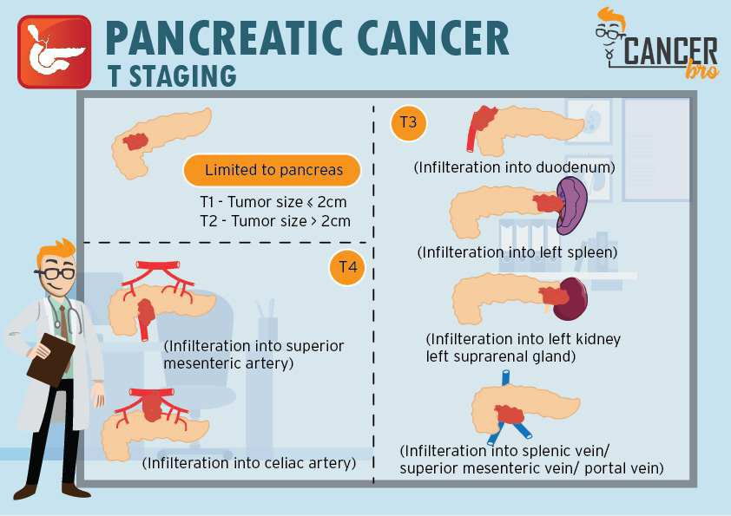

Slide 39
Καρκίνος Παγκρέατος –Χειρουργική αντιμετώπιση
Πλήρης εξαίρεση του νεοπλάσματος και σε καθαρά όρια = πιθανότητα ίασης
Συνοδά νοσήματα και φυσική κατάσταση.
Xειρουργικές επεμβάσεις για τον καρκίνο του παγκρέατος: > κλασική παγκρεατοδωδεκαδακτυλεκτομή (Whipple) για τους όγκους της κεφαλής του παγκρέατος και του φύματος του vater, > περιφερική/ολική παγκρεατεκτομή, ανάλογα με την εντόπιση και το μέγεθος του νεοπλάσματος.

Slide 40
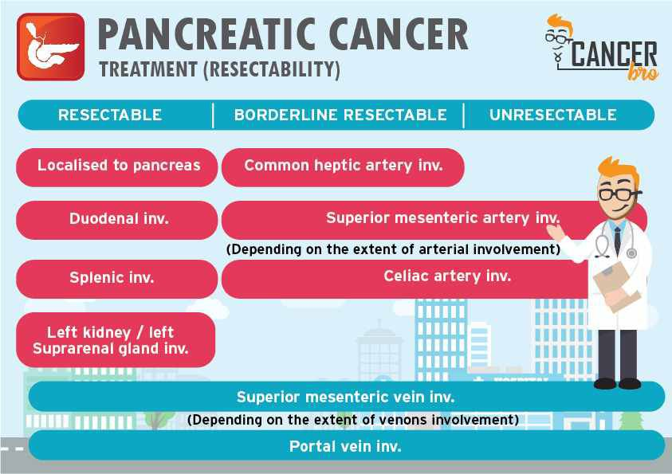

Slide 41
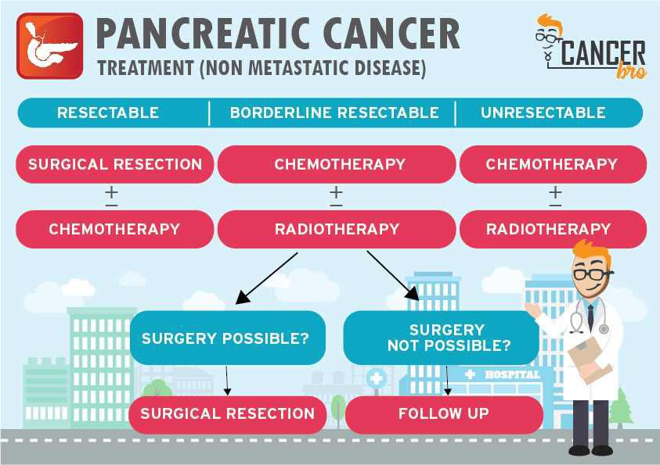

Slide 42
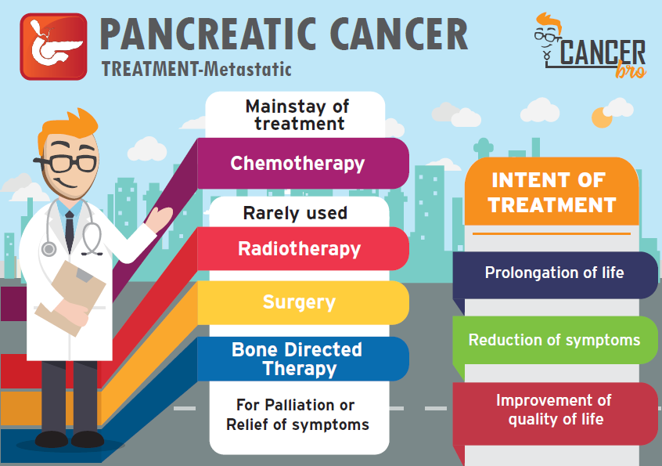
FOLFIRINOX:
5FU+Leucovorin
+ Irinotecan
+ Oxaliplatin
vs gemcitabine
↑mOS 6.8 > 11m
↑mPFS 3.3 > 6.4m

Slide 43
Καρκίνος ‘Ηπατος-Χοληφόρων
ΗΚΚ: συχνά μια νόσος ασυμπτωματική
Υποκείμενη χρόνια ηπατική νόσος ή/και κίρρωση
(ιογενής/αυτοάνοση ηπατίτιδα, στεατοηπατίτιδα, αλκοόλ )
Η διάγνωση του ΗΚΚ βασίζεται στην απεικόνιση, τη βιοψία & εξέταση της άλφα-φετοπρωτεΐνης (υψηλά επίπεδα AFP >200 ng/mL)
δυναμική CT ή MRI με τυπικά ειδικά απεικονιστικά χαρακτηριστικα: η παρουσία αρτηριακής πρόσληψης ακολουθούμενης από ταχεία έκπλυση του σκιαγραφικού στη φλεβική και την καθυστερημένη φάση έχει υψηλή ειδικότητα για ΗΚΚ
Το σύστημα σταδιοποίησης BCLC (Barcelona Clinic Liver Cancer) για ΗΚΚ λαμβάνει υπ’όψιν όλες τις σημαντικές παραμέτρους: μέγεθος όγκου, αγγειακή επέκταση, ηπατική επάρκεια και συμπτώματα.

Slide 44
ΗΚΚ -Θεραπεία
Οι θεραπευτικές επιλογές για το ΗΚΚ γίνονται με βάση την κλινική σταδιοποίηση κατά BCLC.
Mεταμόσχευση ήπατος σε ασθενείς που πληρούν τα κριτήρια του Μιλάνου (1 ΗΚΚ ≤ 5cm ή 3 όγκοι ≤3 cm, χωρίς μακροαγγειακή διήθηση ή εξωηπατική νόσο)
Ηπατεκτομή
Τοπικός καυτηριασμός: ραδιοσυχνότητες (RFA), μικροκύματα (MWA)
Χημειοεμβολισμός
Συστηματική θεραπεία πχ Sorafenib –αναστολέας πολλαπλών κινασών με αντιπολλαπλασιαστικές και αντιαγγειογενετικές ιδιότητες

Slide 45
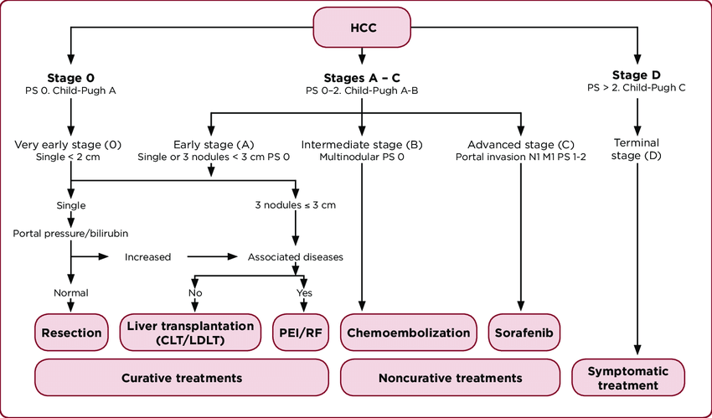
Barcelona Clinic Liver Cancer Staging System

Slide 46
Xολαγγειοκαρκίνωμα
Τα χολαγγειοκαρκινώματα είναι όγκοι αναπτυσσόμενοι στους χοληφόρους πόρους.
Ταξινομούνται ως εξωηπατικοί όγκοι (~90%) ή ως ενδοηπατικοί όγκοι (~10%).
Όγκοι εντοπιζόμενοι στη συμβολή του δεξιού και του αριστερού ηπατικού πόρου, στο σημείο σχηματισμού του κοινού ηπατικού πόρου, ονομάζονται όγκοι Klatskin
Ταξινόμηση με βάση το στάδιο ΤΝΜ
Για περιπυλαία χολαγγειοκαρκινώματα γίνεται χρήση της ταξινόμησης κατά Bismuth

Slide 47
Xολαγγειοκαρκίνωμα
Η προτιμώμενη αρχική εξέταση ασθενούς με ίκτερο ή άλγος στο δεξιό άνω τεταρτημόριο είναι το US
MRI, MRCP και MRA είναι οι βέλτιστες αρχικές εξετάσεις επί υποψίας χολαγγειοκαρκινώματος
ERCP και η PTC για την τοποθέτηση stent με παρηγορητικό σκοπό σε μη χειρουργικά εξαιρέσιμους όγκους, και για δειγματοληψία
EUS-FNA μπορεί να διενεργείται σε δυνητικά εγχειρήσιμους ασθενείς με αρνητικά ευρήματα από κυτταρολογική εξέταση ή με αμφίσημα απεικονιστικά ευρήματα

Slide 48
Xολαγγειοκαρκίνωμα
Η χειρουργική εξαίρεση είναι η μοναδική μέθοδος ριζικής θεραπείας
Ριζικές εκτομές με ελεύθερα χειρουργικά όρια (R0 εκτομή) ευνοούν τη μακροπρόθεσμη επιβίωση
Για ασθενείς με θετικά όρια εκτομής (R1, R2) > επικουρική ΧΜΘ ή ΧΜΘ-ΑΚΘ αποτελούν αποδεκτές επιλογές.
Σε προχωρημένη νόσο > παρηγορική ΧΜΘ (Gemitabine-Cisplatin)

Slide 49


